Slide 1

SUMário mineral brasileiro: proposta de reformulação 2021
Gemi/srG

Slide 2
1. PROBLEMAS RECORRENTES DO SUMÁRIO
NA FASE DE PRODUÇÃO:
Dificuldades técnicas (e de confiabilidade) na comparação RAL→AMB→Dados compilados pelo Sumarista.
Dificuldades para Sumaristas acessarem e interpretarem de forma apropriada dados extra-ANM (Comércio Exterior, bolsas internacionais etc.).
Pouco compromisso dos Sumaristas com o cronograma para entrega dos textos e das revisões (relacionado à concepção editorial do Sumário atual, e ao caráter voluntário da participação).
Qualidade das análises: repetições ano a ano de textos apenas com números diferentes, falta de relações entre dados (apenas descritivo), falta de acompanhamento do mercado.
Resistência dos Sumaristas em seguir padrões quanto a informação a priorizar e a formatação editorial.
RESULTADOS PERCEPTÍVEIS NO PRODUTO FINAL:
Atrasos constantes na publicação, seja em site ou qualquer outro meio de divulgação (PERIODICIDADE).
Erros recorrentes de informação, mesmo após intensa (e demorada) fase de revisão (CONFIABILIDADE).
Textos apresentados tendem a ser defasados e de baixa qualidade técnica, e, por isso, cada vez mais irrelevantes para um público com acesso crescente a outras bases que são mais dinâmicas, mas que não representam a “informação oficial” do Estado Brasileiro.

Slide 3
2. UMA NOVA CONCEPÇÃO DE SUMÁRIO
PREMISSA CENTRAL ATÉ AGORA:
“Para a publicação do Sumário Mineral a premissa considerada foi de dotar essa publicação de um padrão de qualidade e normalização compatível com o que é publicado no meio acadêmico.”
(Manual Técnico de Elaboração – Sumário Mineral Brasileiro 2018)
Problemas com esta premissa:
1) A exigência de ser “compatível com o que é publicado no meio acadêmico”, nos moldes de um artigo científico submetido a publicações acadêmicas, conflita com a ideia de SUMÁRIO: síntese econômica do comportamento da substância mineral.
2) Estimula lógica AUTORAL: o Sumarista tende a se ver como “dono” de um artigo acadêmico, submetido como se fosse sua produção científica pessoal, e não como executor de uma atribuição legal da ANM – impacto no cumprimento do cronograma.
3) Cria uma lógica de REVISÃO ACADÊMICA: um corpo de “cientistas-pares” sem poder decisório sobre o conteúdo, apenas checando se artigo passa por crivo acadêmico (metodologia, normas técnicas) – revisão demorada e contestada.
4) Limitações concretas da ANM: base de dados falha, equipe reduzida e em geral pouco capacitada para atender “padrão acadêmico”. Histórico dos conteúdos produzidos demonstra que poucos Sumaristas atingem tal padrão.
É PAPEL DO SUMÁRIO, EM UMA AGÊNCIA REGULADORA, SER UMA “PUBLICAÇÃO ACADÊMICA”?

Slide 4
2. UMA NOVA CONCEPÇÃO DE SUMÁRIO
NOVA PREMISSA PROPOSTA A PARTIR DO ANO-BASE 2019:
O Sumário Mineral Brasileiro é uma SÍNTESE ECONÔMICA ANUALIZADA DAS PRINCIPAIS SUBSTÂNCIAS MINERAIS.
Seu papel é apresentar para toda a sociedade (e não apenas para profissionais e pesquisadores do Setor)
um panorama do comportamento de mercado de cada substância mineral,
evidenciando tendências de cada uma delas em seu segmento de produção e comercialização.
Pressupostos do novo padrão:
RIGOR TÉCNICO na compilação dos dados e conteúdos, mas sem pretensão de ser um artigo acadêmico.
CONFIABILIDADE e PERIODICIDADE (respeito ao cronograma e à data de lançamento da “1ª Edição” de cada ano-base).
AUTOMAÇÃO DE PROCESSOS para agilizar tanto a compilação das informações (tratamentos estatísticos dos microdados e sínteses para publicação), como a própria elaboração do produto editorial: uso das ferramentas “R” e “Power BI”.
DIVISÃO DE TAREFAS entre “COMPILADORES” (Equipe GEMI) e “SUMARISTAS VOLUNTÁRIOS” (fora da GEMI).
- EQUIPE GEMI: elaboração automatizada das informações/relatórios de cada substância mineral e editoração final.
- SUMARISTAS EXTRA-GEMI: checagem/revisão das informações produzidas de forma automatizada e eventuais acréscimos analíticos ao conteúdo a ser editorado.

Slide 5
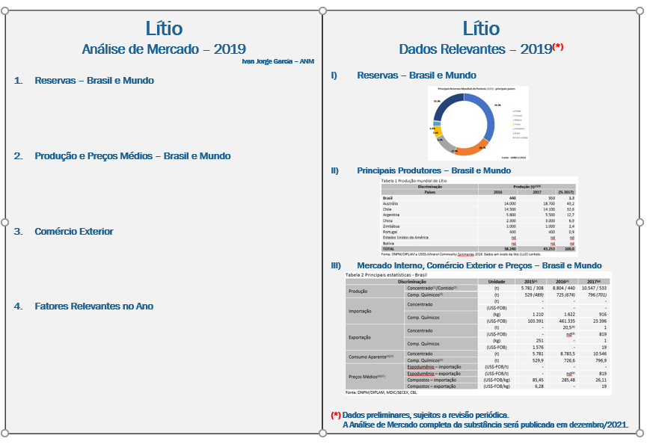
3. LAYOUT BÁSICO DO SUMÁRIO (RELAÇÃO COM A NOVA DINÂMICA)
1. Reservas – Brasil e Mundo:
Desejável: breve definição geológica/mineral, se necessário.
Requisito mínimo: exposição dos principais aspectos quantitativos que chamaram a atenção no comportamento das reservas no ano-base.
Responsabilidade pela redação do texto:
“Sumaristas Analistas”
2º SEMESTRE DO ANO
(apenas 20 subst.)
Responsabilidade pela compilação das tabelas:
“Sumaristas Compiladores”
1º SEM. DO ANO: 15 subst.
2º SEM. DO ANO: +15 subst.
2. Produção e Preços Médios – Brasil e Mundo:
Requisito mínimo: síntese da variação na produção e preços internos e mundiais.
Desejável: apontar relações e tendências verificáveis nas variações.
Obs.: foco no comportamento da produção e dos preços médios no ano-base em relação ao ano anterior (pode-se relacionar a fatores apontados no Item 4).
3. Comércio Exterior:
Requisito mínimo: principais países de origem e destino em relação ao Brasil.
Desejável: análise do comportamento nos últimos 3 anos.
Obs.: pode ser o item mais sucinto de todo o texto de Análise de Mercado.
4. Fatores Relevantes no Ano:
Requisito mínimo: pelo menos UMA informação sobre a substância no ano-base.
Desejável: novas reservas ou pesquisas promissoras; impactos de novas rotas tecnológicas no beneficiamento e industrialização no ano-base.
Desejável: aquisições, incorporações etc. empresariais relevantes no ano-base.
Desejável: mudanças legais e eventos com impacto na cadeia da substância.
Observações gerais sobre a Análise de Mercado:
Para os itens 1 a 3 da Análise, deve-se sempre fazer referência, pelo menos, aos dados correspondentes na Seção “Dados Relevantes”.
Dados adicionais aos compilados e publicados na Seção “Dados Relevantes”, extra-ANM ou não, são bem vindos, mas constarão apenas no texto da Análise.
REVISÃO: o processo de revisão envolve checagem frequente com os redatores, mas palavra final (forma e conteúdo), será do Coordenador e da Gerente GEMI.
Obs.: Tabelas NCMs e listas/tabelas que não mudam todo ano (glossário, explicação das siglas mais recorrentes etc.) apenas nos Anexos.

Slide 6
4. CRONOGRAMA DE PRODUÇÃO ANOS-BASE 2019 E 2020 (PROPOSTA P/ 2021)
3/dez - Data-limite para finalizar:
- “Sumário Executivo”
- Tabela NCMs
- Outros Anexos
Aprovações superiores
19/nov
Revisão FINAL: Coordenador + 2 (GEMI)
26/nov
8/dez
23/ago
8/out
22/out
Editoração: Estagiário GEMI
17/dez
Revisão: Equipe GEMI
Início Depuração AMB anos-base 2019 e 2020
Início da geração dos relatórios / visões / tabelas / gráficos em “R” e “PBIX” (GEMI)
Data-limite para:
– REVISÃO da produção “R” e “PBIX” (GEMI)
– ENVIO aos Sumaristas Voluntários (extra
-GEMI) para revisões/acréscimos
Data-limite para: devolução do conteúdo revisado pelos Sumaristas Voluntários
Data-limite para: - REVISÃO FINAL dos conteúdos (Coordenador + 2 GEMI)
- ENVIO para editoração
Final da editoração: envio dos conteúdos para aprovação (Gerente GEMI)
Publicação completa das 1as Edições dos Sumários anos-base 2019 e 2020
(site e outros meios)
Revisões:
Revisão Relatórios “R” e “PBIX”: checagem das tabelas e dos textos automatizados produzidos.
Revisão Sumaristas Voluntários: trata-se de uma checagem de dados e textos, com a possibilidade de se incluir ou corrigir dados E textos produzidos de forma automatizada (Exemplo mais provável de correções/acréscimos: substâncias minerais cujos RALs → AMB não contemplam informações de industrialização de compostos químicos relevantes para quantificar vendas internas e Comércio Exterior).
20, 30, 40... quantas substâncias?
“X” substâncias apenas gráficos/tabelas + “X” substâncias também com textos de análise automatizados/revisados?

Slide 7
5. SOBRE A PARTICIPAÇÃO VOLUNTÁRIA
Entre 23 de agosto e 8 de outubro de 2021: contato com todos os atuais Sumaristas, comunicando as mudanças (inclusive cronograma) e solicitando retorno sobre o interesse em continuar contribuindo como “Sumarista Voluntário”.
Sugere-se que o Coordenador do Sumário e a Gerente GEMI façam o contato ou “assinem” o conteúdo na forma em que o contato for feito.
Formato do contato: sugere-se que seja personalizada na medida do possível, ou seja, por e-mail, e, se necessário, chamada no Teams/telefone na semana final do prazo de manifestação.
Caso não haja um “Sumarista Voluntário” para cada substância, a Gerente GEMI e o Coordenador do Sumário avaliam a possibilidade de designar integrantes da Equipe GEMI para as substâncias sem voluntários.
Recomenda-se que todos os integrantes da Equipe GEMI sejam “Sumaristas Voluntários” de ao menos uma substância: exemplo indutor de mudança de atitude e de adesão entre os voluntários “extra-GEMI”.
Sobre qualidade dos textos: deixar claro, na comunicação com todos os Sumaristas Voluntários (extra-GEMI), que se trata de uma SÍNTESE, com o uso de ferramentas de automatização e padronização dos textos, tabelas e gráficos que efetivamente irão compor a edição a ser publicada. Não é necessário um texto complexo, excessivamente detalhista ou que se prenda a normas técnicas de papers acadêmicos: pouca quantidade de informação, mas bem estruturada e coerente, ainda que se trate de uma análise simples, é preferível a muita informação com problemas de interpretação dos dados apresentados.

